Slide 1





中期评估报告
《三精课程:指向学生核心素养的校本课程群的开发与实践》
新北区薛家中心小学

Slide 2

课题基本情况

Slide 3




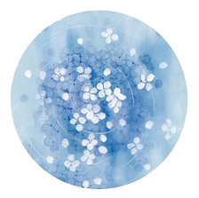
一、研究目标
通过课题研究，丰富学校的课程体系，优化“三精”（精品人文、精美艺体、精妙探究）课程环境，完善无界限、有整合的课程结构，探索建立校本课程案例资源库和优质资源共享机制，构建校本课程开发与实施的评价体系，提炼出具有可借鉴价值的课程图谱和教学模型。
通过课题研究，在低结构，高创意中给予学生自由的头脑大胆的想象；在多资源，重合作中赋予学生丰富的经历和乐群的品质，构建知识体系，掌握解决实际问题的方法，促进学生科学素养、人文精神和审美情趣的发展，培养学生的参与意识、实践能力、思维能力及创新精神，以达成“上善明真，健美智创”的学校育人目标，彰显“五向”形象特质。
通过课题研究，更新教师观念，提升老师的课程开发意识和能力，增强老师的课程执行力，使教师成为学会学习、学会反思、学会创新的实践研究者，促进教师专业化成长。

Slide 4

二、研究内容
精品人文
精美艺体
（1）大语文观下的沐浴书香阅读课程群的设计与实践研究；
（2）“畅玩乐享”课程群的设计与实践研究。
（1）艺体课程群的设计与实践研究；
（2）艺体等学科融合的课例的实践研究。
精妙探究
（1）基于STEAM视野下的创客课程开发与实践研究；
（2）“手脑协同，启思明理”数学实验课程群的开发与实践研究。

Slide 5



壹
  研究历程与举措
目录
  研究内容与成果
贰
叁
  研究问题与思考

Slide 6

研究历程与举措
壹
一、研究思路
二、研究形式
三、节点事件
四、实施策略

Slide 7


一、研究思路
确定课题 拟定提纲
资料采集 起草设计
文献综述 纵横结合
整理归纳 学习借鉴
调查研究 分析结果
明晰问题 界定概念
开题论证 定位方向
构建网络 完善方案
文化寻根 整体架构
勾勒愿景 校本表达
行动研究 具体实施
理实共生 案例反思
中期评估 梳理盘点
阶段小结 调整思考
后续研究 终期汇报
课题结题 滚动深化

Slide 8
二、研究形式
5
4
3
2
1
经验交流，成果展示。
行动实证，案例反思。
专题培训，指明方向。
沙龙研讨，头脑风暴。
专家引领，指点迷津。

Slide 9


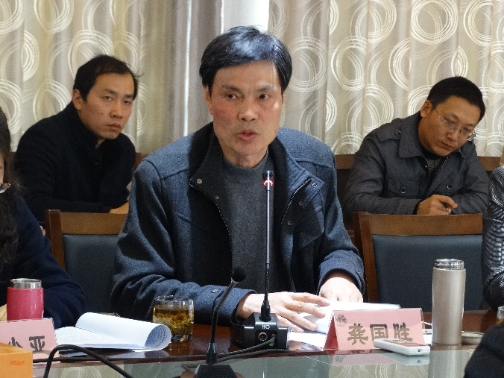
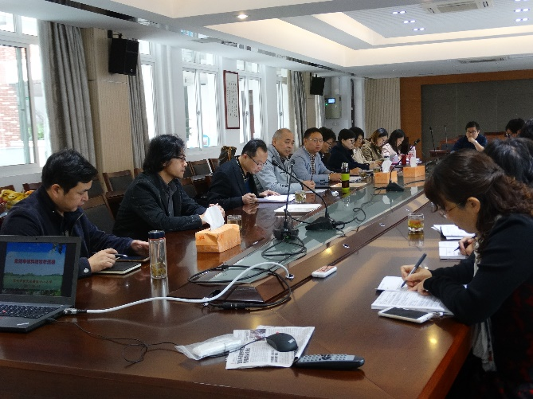
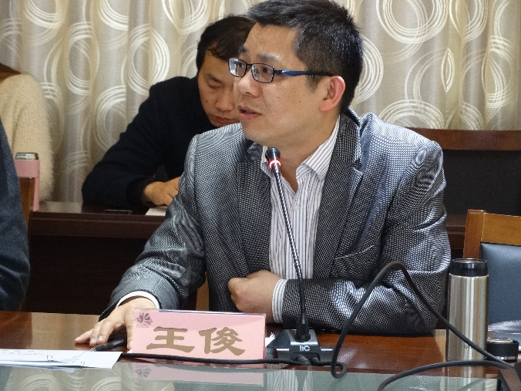
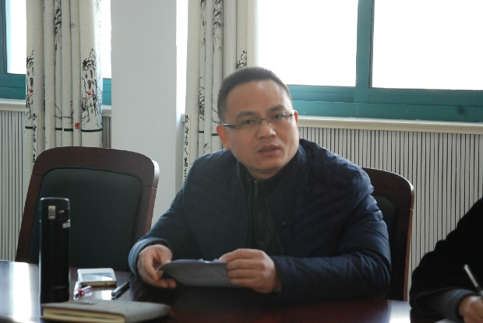
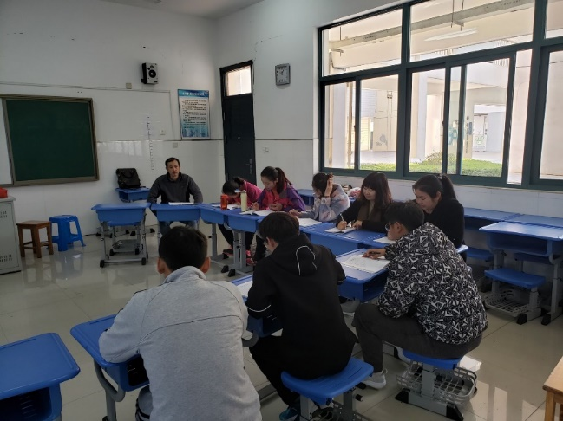
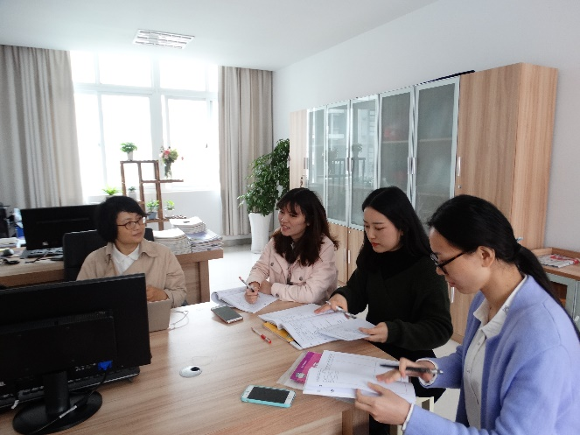
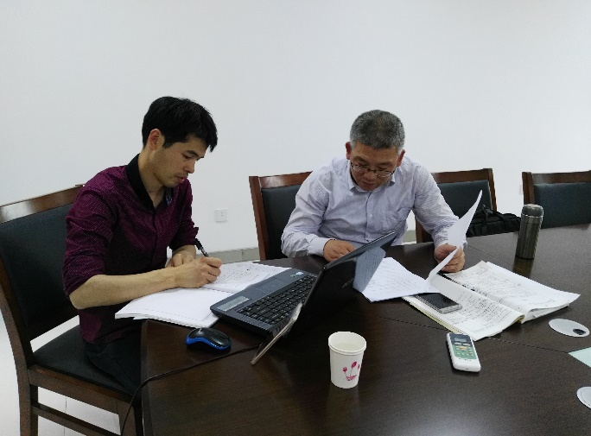
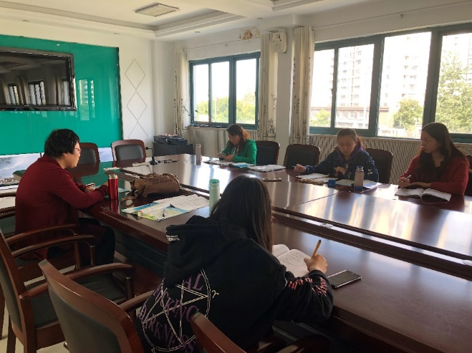
1.专家引领，指点迷津。

Slide 10
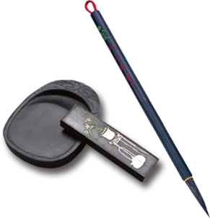
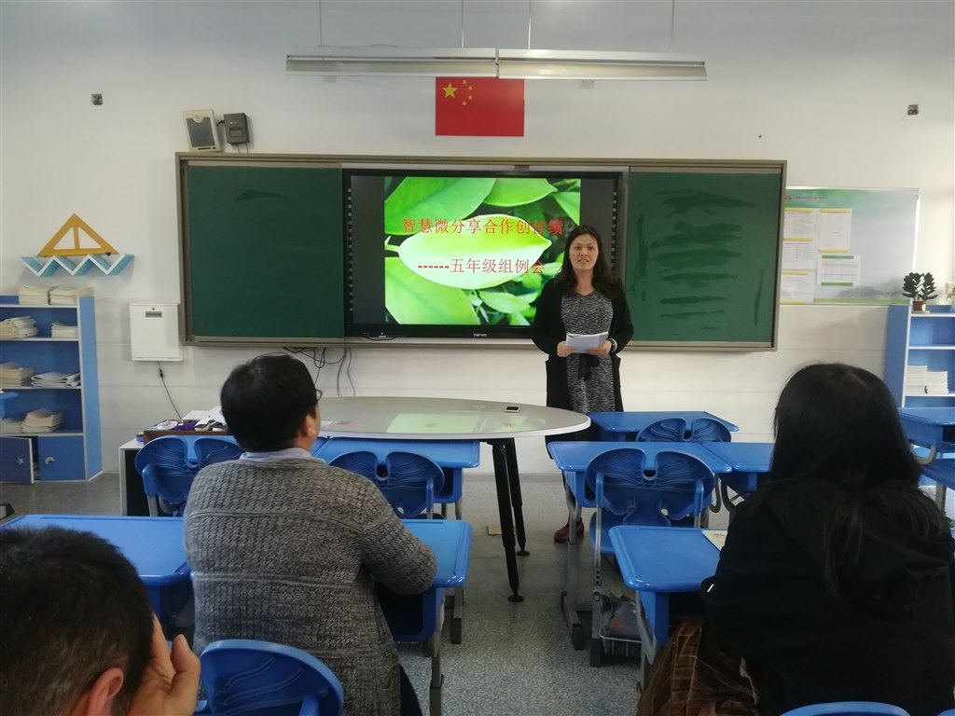
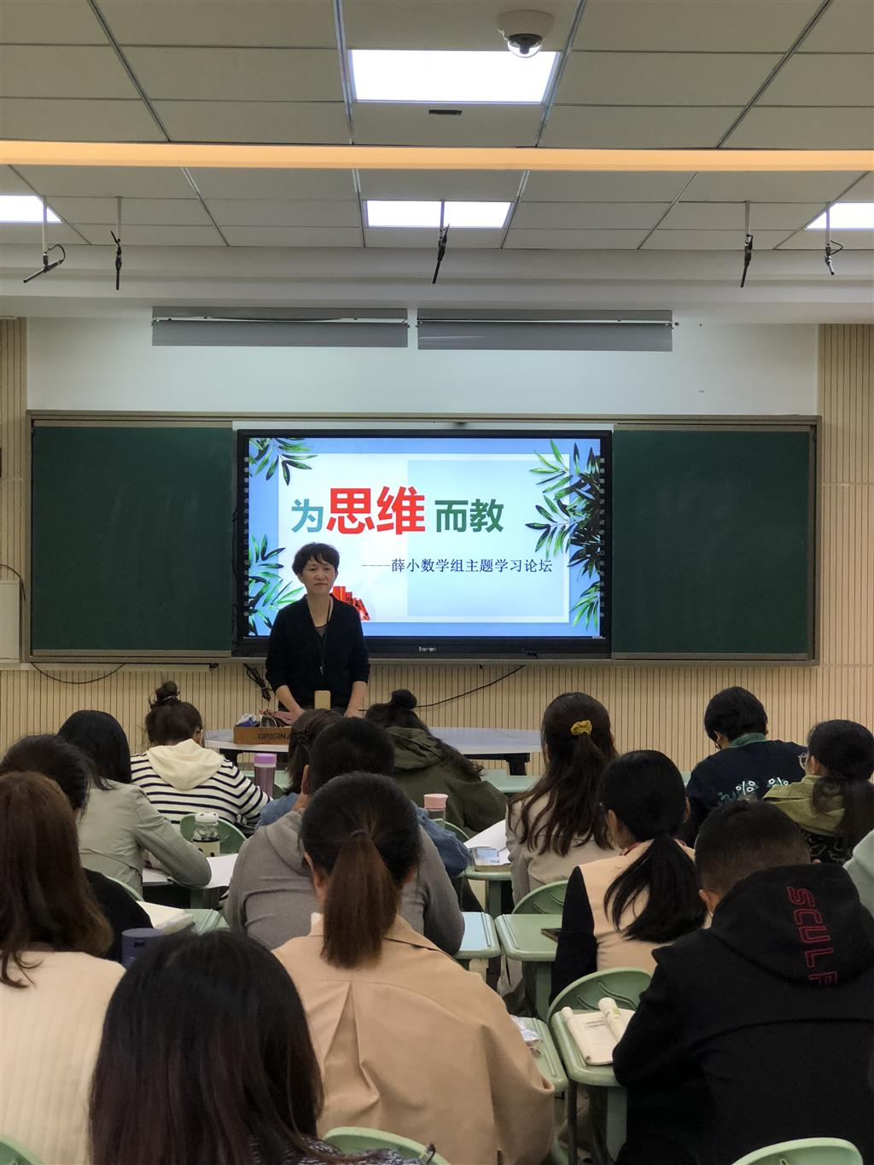
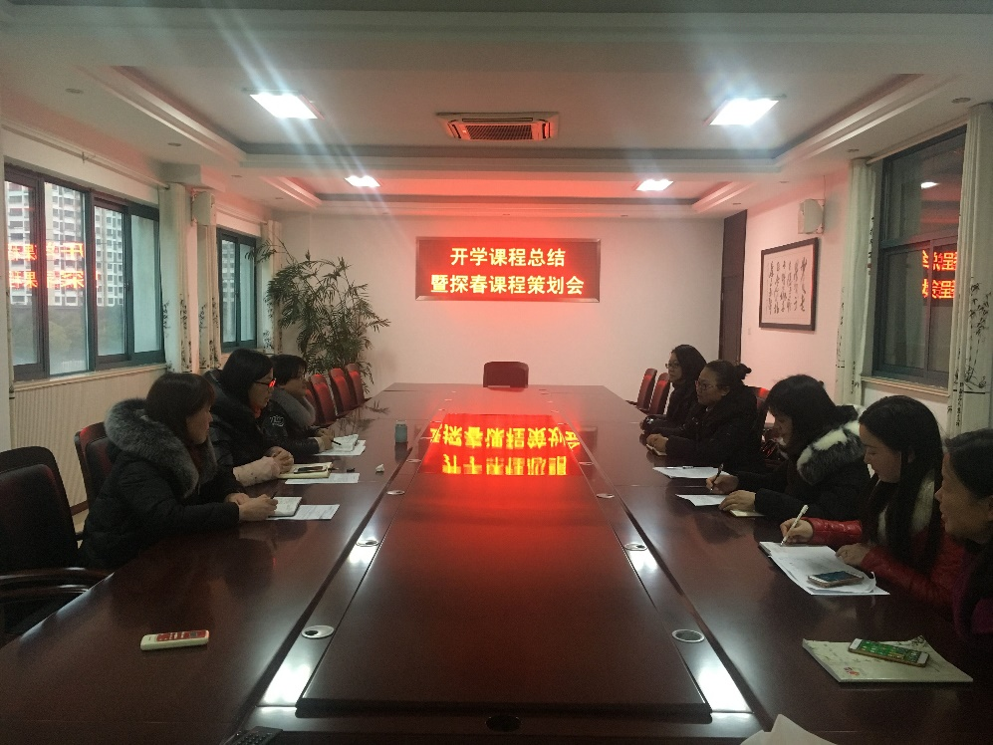
2.沙龙研讨，头脑风暴 。

Slide 11

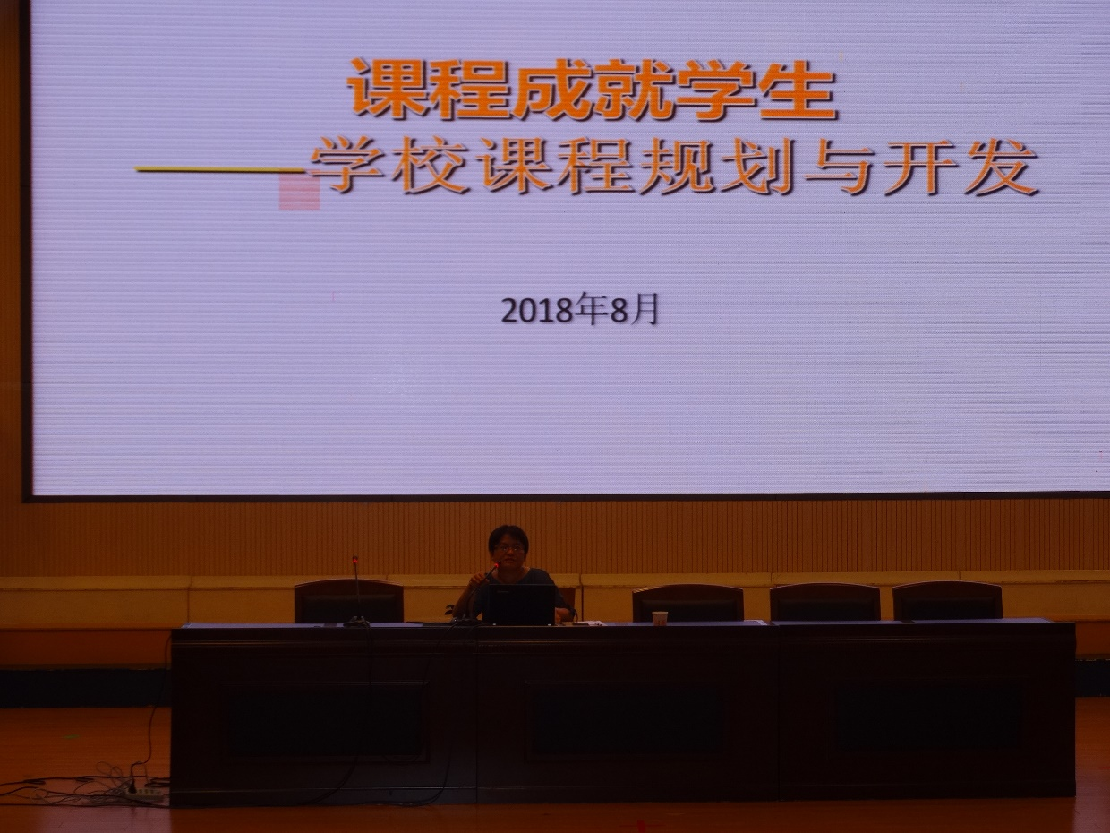
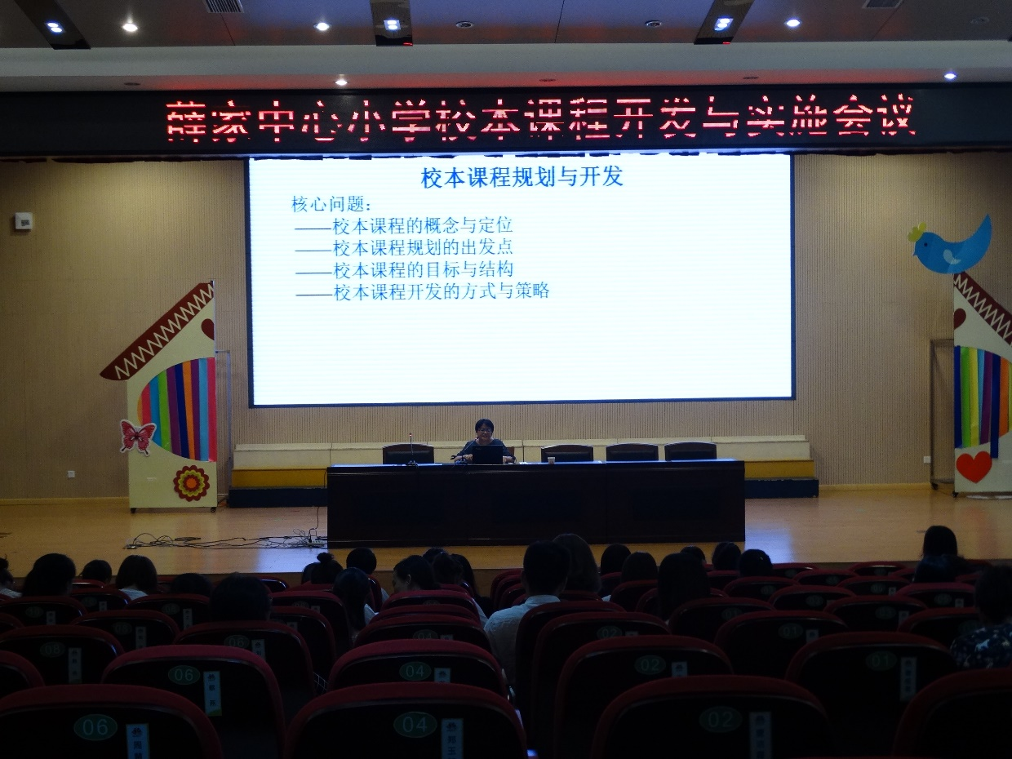
3.专题培训，指明方向 。

Slide 12

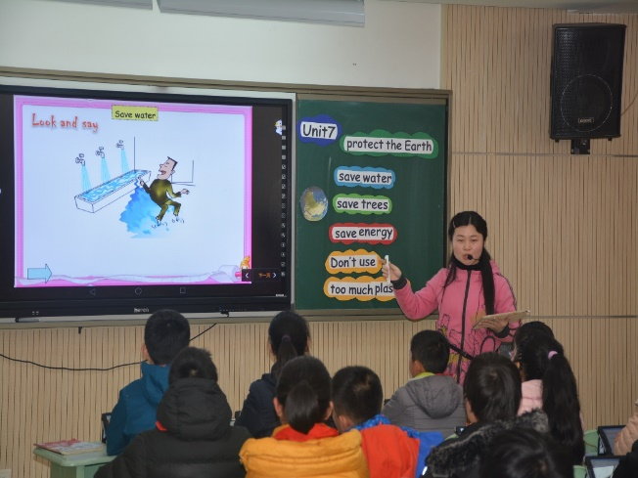
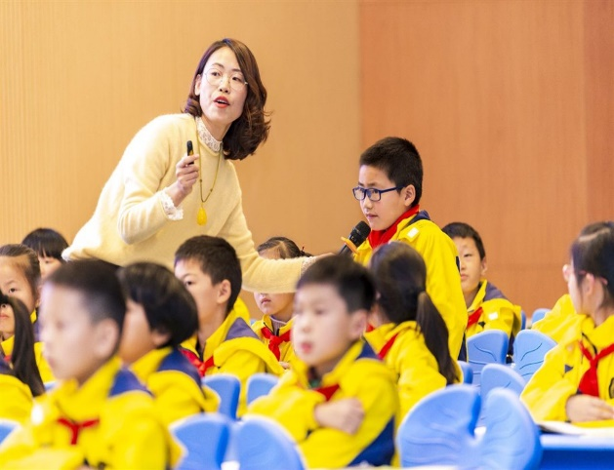
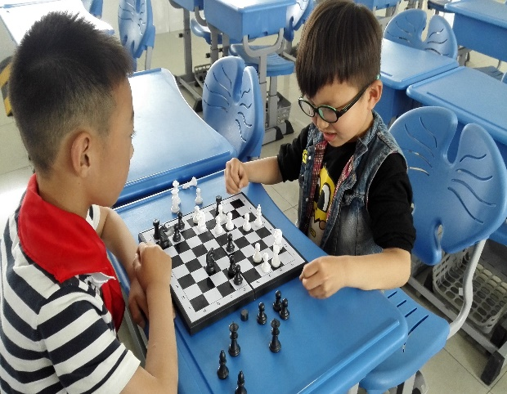
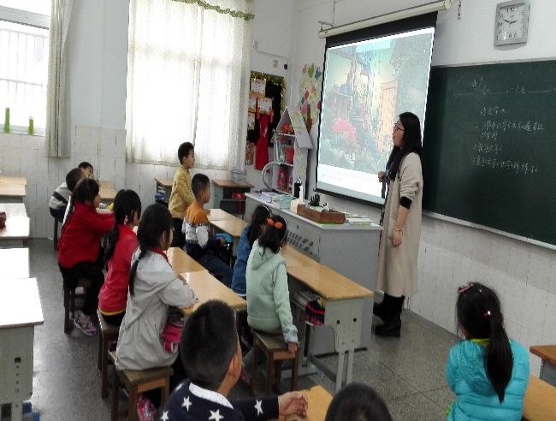
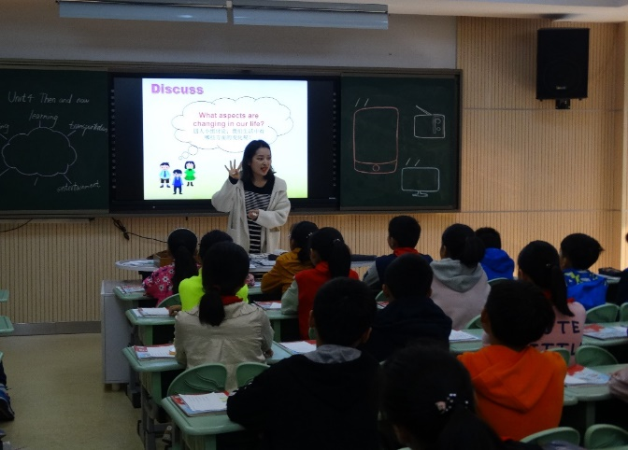
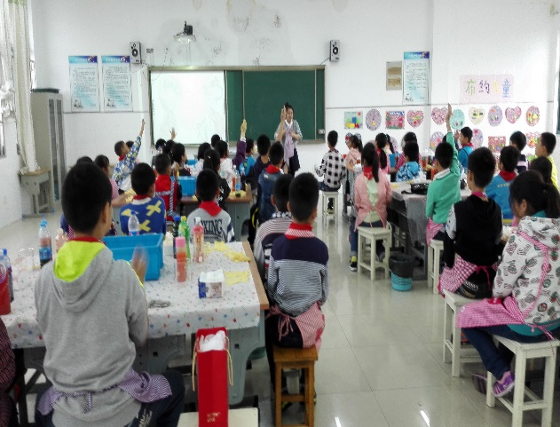
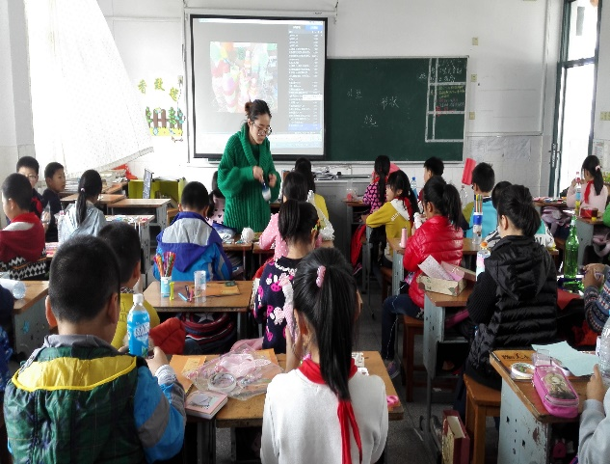
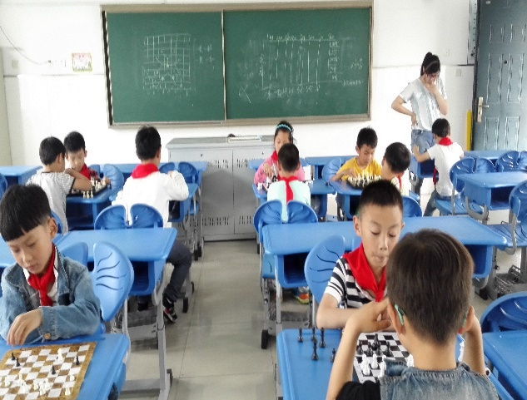
4.行动实证，案例反思 。

Slide 13

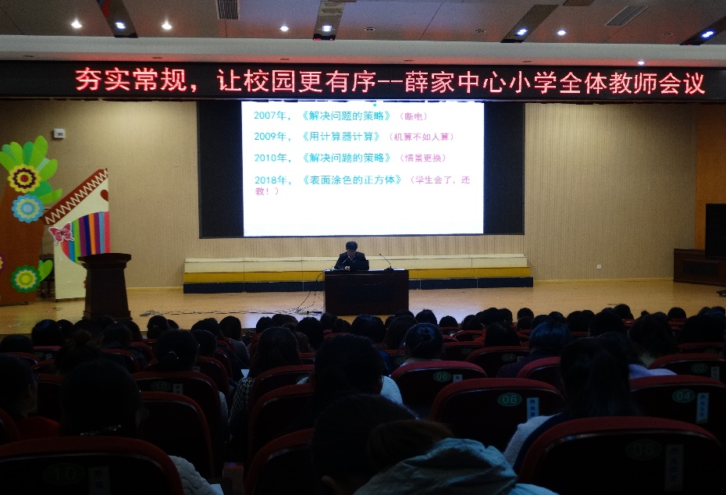
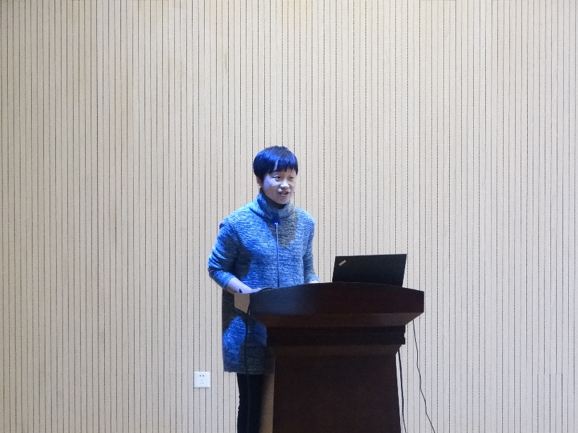
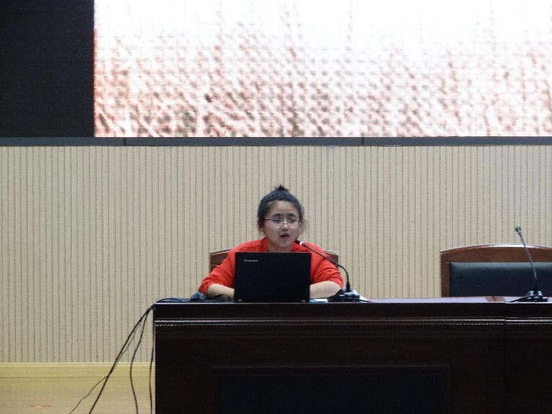

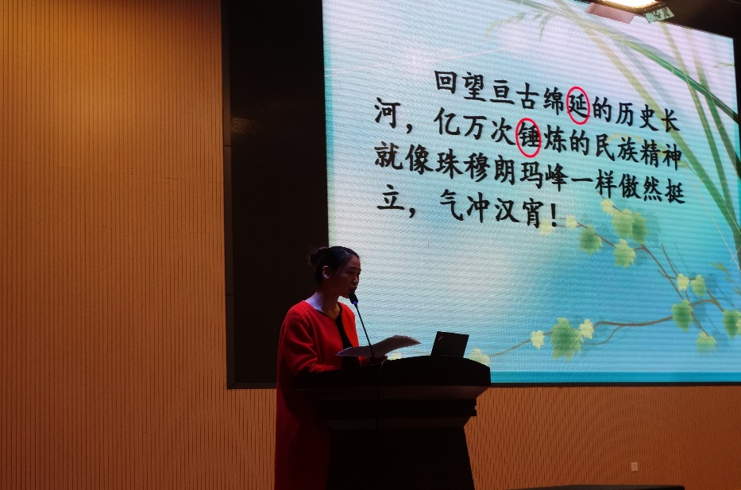
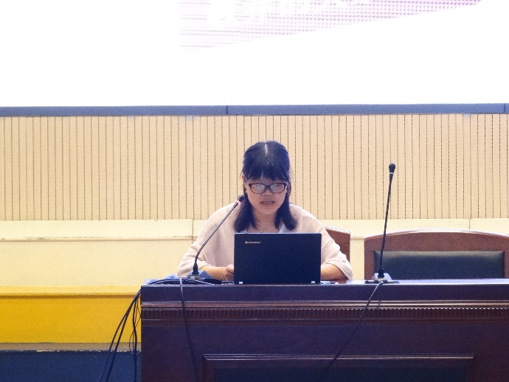
5.经验交流，成果展示 。

Slide 14
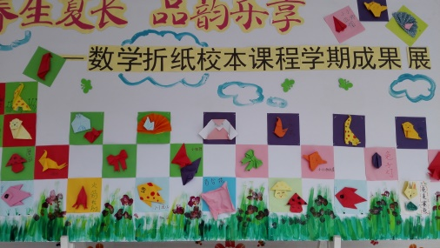
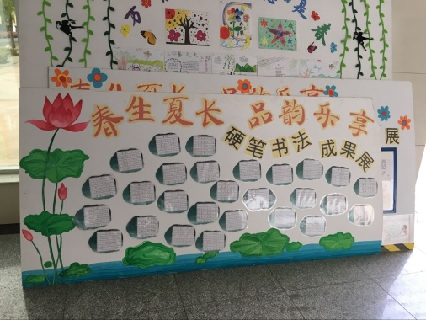
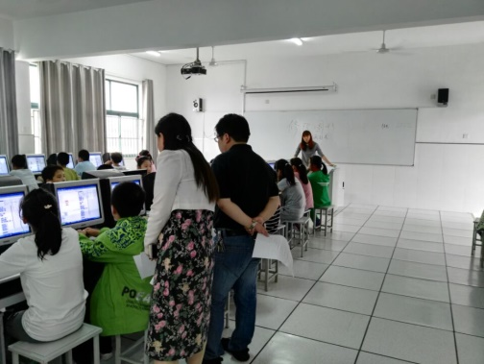
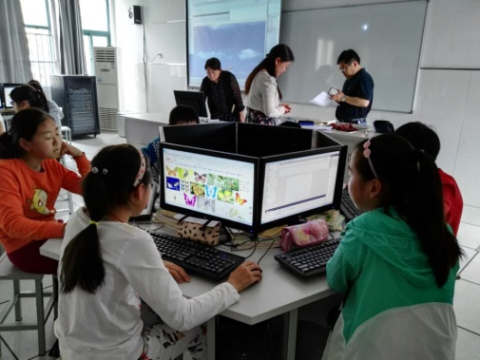
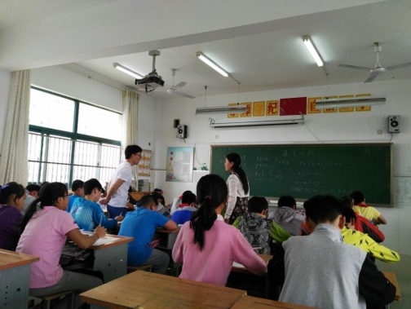
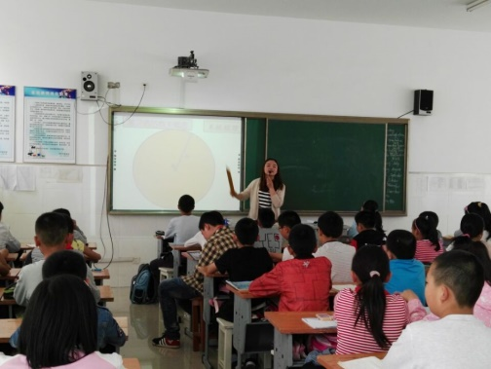
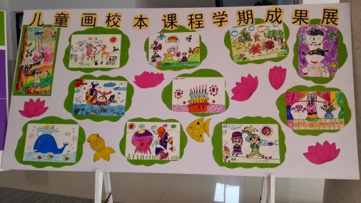
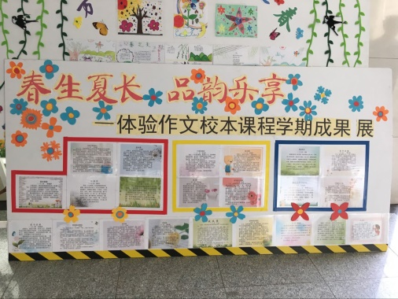
5.经验交流，成果展示 。

Slide 15
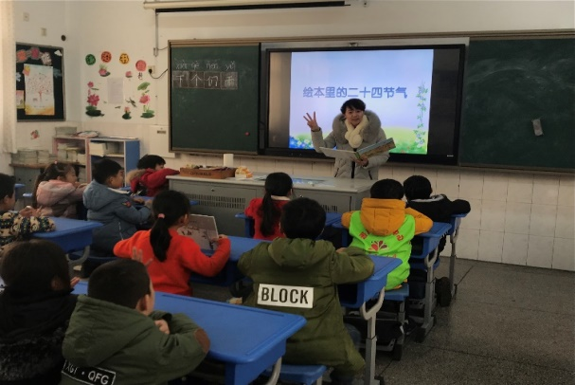
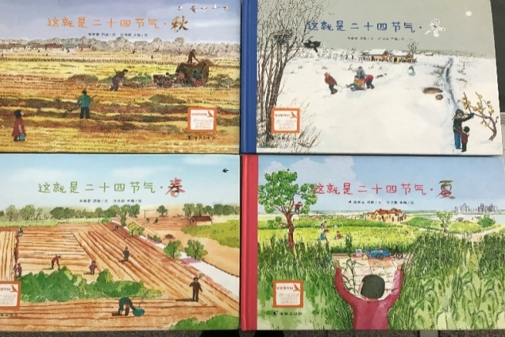
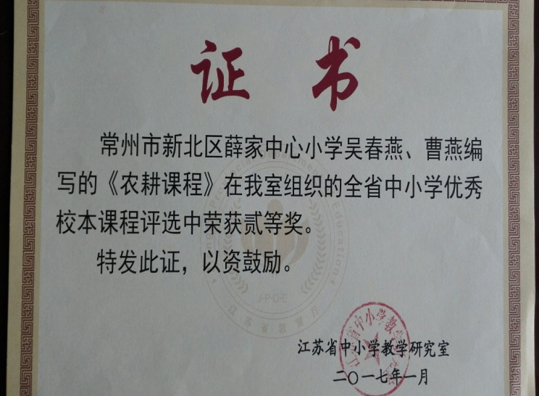
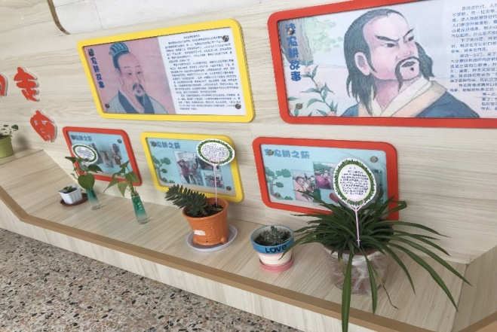
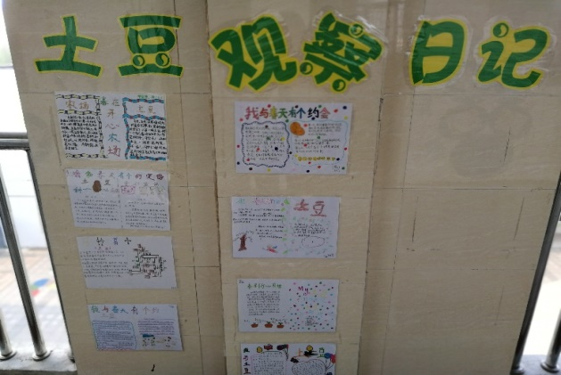
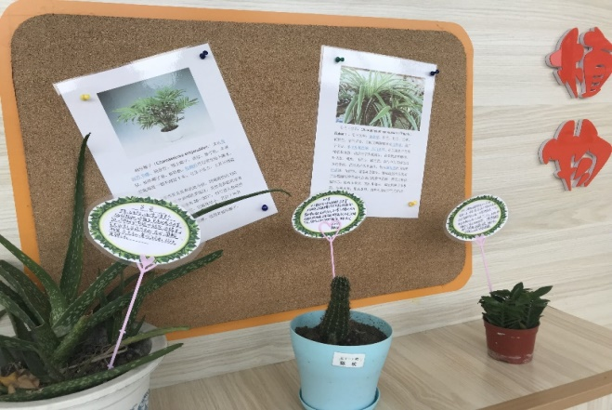
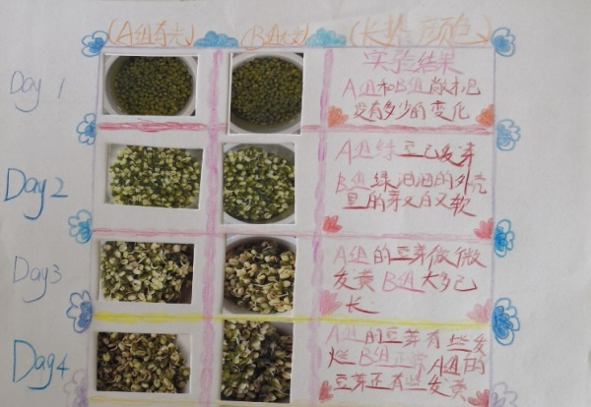
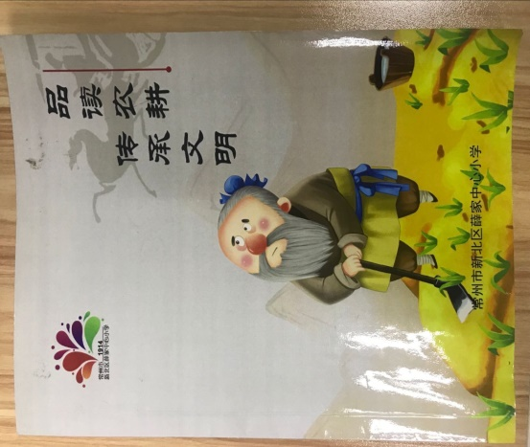
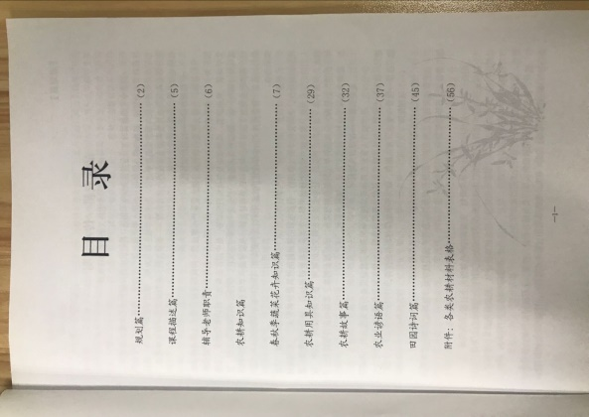
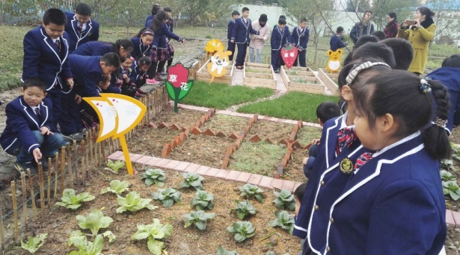
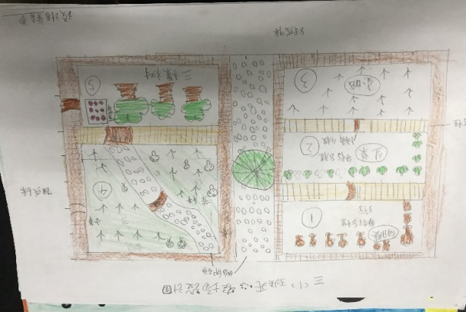
三、节点事件
1
前期探索获省优，基于需求再出发。

Slide 16
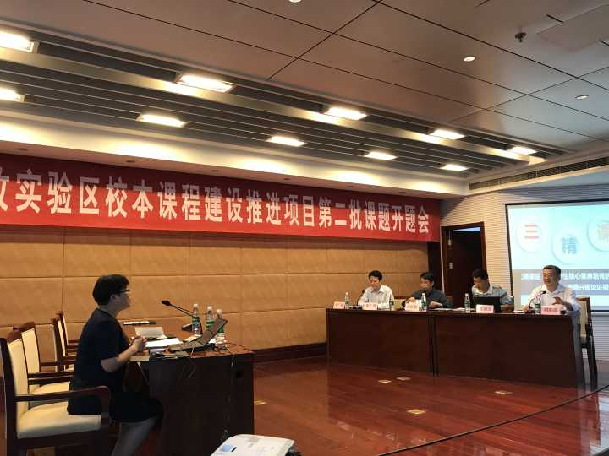
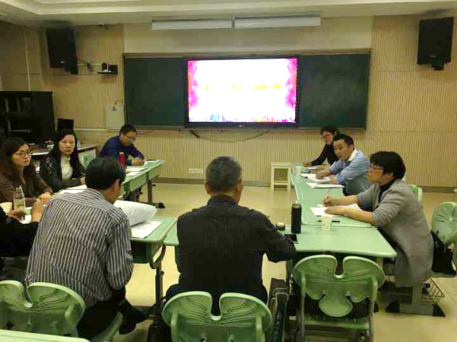
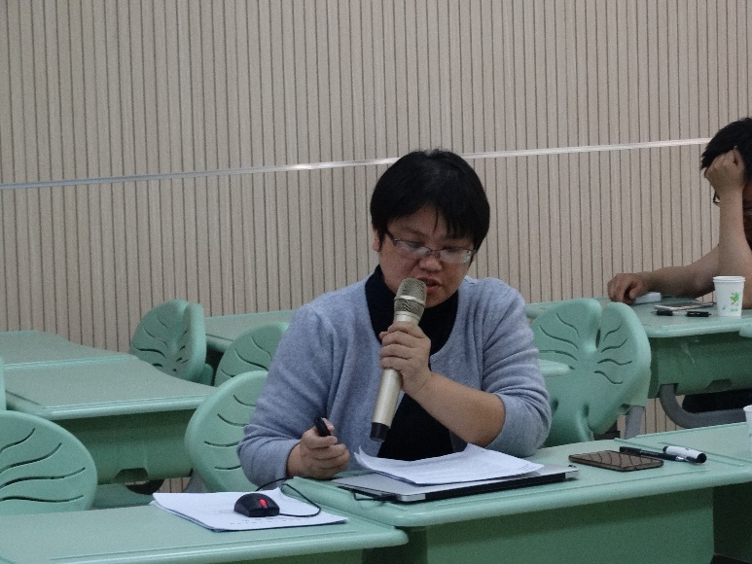
三、节点事件
2
开题论证清问题，专家高位把方向。

Slide 17




三、节点事件
3
全国会议乐分享，经验提炼助发展。

Slide 18

四、实施策略
两项
原则
成事与成人共赢
整体与重点并重
实
施
策
略
一个中心
核心素养
三大
群落
精品人文
精美艺体
精妙探究
素养导向与集群合作的开发机制
分项负责与团队共研的实施机制
五大
机制
空间装备与教师发展的联动机制
常态运行与动态管理的保障机制
总结汇报与展示表演的评价机制

Slide 19
研究内容与成果
贰
一、相关文献研究
二、基于现状找准了校本课程群
开发与实施的方向
三、基于实践提炼了校本课程群
开发与实施的路径

Slide 20

一、相关文献研究
国外：欧盟核心素养框架
国内：中国学生发展核心素养
核心素养研究
基于核心素养下的校本课程开发的理论建构
集中于个案研究
《课程的力量》
文献研究
《课程群：学习的深度聚焦》
核心素养下的校本
课程的相关研究
课程群的相关研究

Slide 21


二、基于现状找准了学校课程开发与实施的方向
问题
有逻辑
少整合
有目标
低关联
有管理
弱评价.

Slide 22


二、基于现状找准了校本课程群开发与实施的方向
成果
原点叩问
文化审视
历史传承
调研分析
理论寻纲
多方论证
资源统整
整体架构了
校本课程体系

Slide 23

三、基于实践提炼了校本课程群的开发与实施路径
做法
梳理整合， 制定规划。
规范循序，关注过程。
教学变革，重塑课堂。
空间打造，文化浸润。

Slide 24


















2.规范循序，关注过程。
需求调研
教师申报
部门审议
学生选课
走班上课
巡课指导
期末展评
期末展评
巡视指导
自主选课
走班上课

Slide 25


2.规范循序，关注过程。
网络平台建设

Slide 26














3.教学变革，重塑课堂。
拓宽时空，弹性课时
“垃圾去哪儿”系列活动
走进消防中队
社区活动中
来到福利院
社区送福

Slide 27



3.教学变革，重塑课堂。
教师
学生
导学
自学
转变方式
再造形态
助学
研学
督学
展学

Slide 28












开放
书吧
学校图书馆
儿童
天地
4.空间打造，文化浸润。
精心布局，营造
良好的育人环境
专用
教室
少儿
科学院
人文学园
探究乐园
艺体美园

Slide 29











4.空间打造，文化浸润。
“悦享四季”：以四季活动为规划主线，创设楼层文化，全方位、多角度地构建具有节气、节日文化气息，彰显学生立场的学校环境。从而打通生活与育人的界限，在充满生命气息的育人场中，让品德修养真正植根于每个孩子的心里。

Slide 30








4.空间打造，文化浸润。
年级主题墙、班级风采墙布置，角角落落都被赋予了课程的影子，充分体现年级、班级个性。与学科课程建设结合，与学生活动开展融合，动态装饰，实时更新，孩子们斑斓的学习成果构成了每个教室、年级独特的风景。课程改革，就从一间间充满生命气息的“最美教室”开始了。

Slide 31



















4.空间打造，文化浸润。
构建“135大舞台”，推
进校本课程的全面实施。
快乐大舞台
小小升旗台，成长大舞台

Slide 32



















“畅玩乐享”主题课程之探春系列活动
4.空间打造，文化浸润。
主题活动日
二年级“毛毛虫”
三年级“桃花朵朵开”
社区中的春行
书画中的春景
五年级“蜈蚣传球”
四年级“同舟共济”
种植中的春意
歌舞中的春韵
校园中的春趣
六年级“螃蟹夹球”

Slide 33








4.空间打造，文化浸润。
家长才艺秀

Slide 34



4.空间打造，文化浸润。
社团活动
科技类社团
体育类社团
艺术类社团
文学类社团
科技类社团
体育类社团
20多门
社团课程
3D打印
田径
排球
舞蹈
合唱
文学
书法
编程
艺术类社团
乐创
足球
乐器
文学类社团
美术
阅读
英语
搭支架
电子工程
体育类

Slide 35



















4.空间打造，文化浸润。
社团活动
艺术类
科
技
文学类
类

Slide 36












善真文化节
4.空间打造，文化浸润。
运动会
舞林大会
六一欢乐颂

Slide 37


三、基于实践提炼了校本课程群开发与实施的策略
成果
1
形成了核心素养的校本化表达。
2
初步提炼了校本课程群的开发与实施策略。
3

Slide 38

1.形成了核心素养的校本化表达。
育人目标：上善明真，健美智创
基于核心素养的“五向”形象特质
核心素养官方阐释 三大领域 六大素养 | 自主发展 |  | 文化基础 | 社会参与
 | 学会学习 健康生活 |  | 人文底蕴 科学精神 | 责任担当 实践创新
核心素养校本理解 | 学力（向上） | 身心（向美） | 学识（向真） | 品格（向善） | 行动（向新）
 | 乐学 | 好习惯 | 崇文 | 与自我 | 创新
 | 善学 | 健身体 | 重理 | 与他人 | 实践
 | 学会 | 全人格 | 跨界 | 与社会 | 合作
 | 恒学 | 有特长 | 融通 | 与自然 | 分享

Slide 39





















因地制宜而开发—非遗校本课程群
2.初步提炼了校本课程群的开发与实施策略。
因地制宜而开发
适校之性而开发
成人之美而开发
有向开发

Slide 40












2.初步提炼了校本课程群的开发与实施策略。
适校之性而开发—创客校本课程群
将成熟项目活动以校本课程的形式予以固化

Slide 41









2.初步提炼了校本课程群的开发与实施策略。
适校之性而开发—创客校本课程群
以团队分组的形式完成STEAM主题活动的探索研究

Slide 42











2.初步提炼了校本课程群的开发与实施策略。
成人之美而开发—《彩笔绘恩心》课程群
一是绘画表达，再现感恩之行

Slide 43













2.初步提炼了校本课程群的开发与实施策略。
成人之美而开发—《彩笔绘恩心》课程群
二是美术言心，献上感恩之礼

Slide 44










2.初步提炼了校本课程群的开发与实施策略。
成人之美而开发—《彩笔绘恩心》课程群
三是文字描述，抒发感恩之情

Slide 45

















2.初步提炼了校本课程群的开发与实施策略。
建构链条

Slide 46
2.初步提炼了校本课程群的开发与实施策略。
整合优化
具体实施路径：解析内涵，达成共识——建构框架，清晰路径——贯通节点， 形成节律——全员参与，学生主体
课程目标
以追寻学生的生命成长为核心，以“自由畅玩、乐享乐智”为核心内涵；以“四季节语”活动为主要载体，与已有主题课程有机融合；有效开发利用课程资源，探索校本德育特色的实践策略与操作路径，使学生会玩，玩出乐趣，玩出健康，玩出智慧，玩出文化，注重自我认同感、价值感的体验，涵养童心童趣，启导学生生命独特体验和自然生长的状态。
核心要义
自由畅玩：在丰富多元的实践活动中，培育学生自由、自主、愉悦和创造的游戏精神，使“核心素养”和丰富的想象、童真的趣味、浪漫的游戏、热烈的情感、活跃的身体等小学儿童的突出特点建立起内在的生命关联。
乐享乐智：通过亲历体验方式，在感受和享受节日文化的丰富多元和快乐愉悦的情感体验中，启导学生生命独特体验和自然生长的状态。

Slide 47
2.初步提炼了校本课程群的开发与实施策略。
整合优化
具体实施路径：解析内涵，达成共识——建构框架，清晰路径——贯通节点， 形成节律——全员参与，学生主体
模块 | 内容 | 说明
健康生活 | 礼仪 教育 | 根据《小学生日常行为规范》制定《薛家中心小学文明礼仪规范》，以行规训练为主，结合时代教育主题，进行礼仪教育。
 | 感恩 教育 | 开发《感恩教育》校本教材，灵活使用教材，以丰富的形式开展“爱父母、爱老师、爱同学”教育活动。
 | 生命 教育 | 根据《健康教育》、《心理教育》等教材，结合班内学生心理需要、生理变化、季节性流行病等，开展有针对性的教育。【与探春主题课程整合】
 | 时事 教育 | 结合红领巾广播，开展对国内外时事的关注交流。
缤纷节日 | 读书节 | 每年9月份开展，围绕学校“适性扬才，多元开放”的办学理念，通过组织各种形式的主题阅读，鼓励学生与好书为友、与经典为伍，遨游书海、开阔眼界，知晓天地人事、丰富人文底蕴，使得阅读成为实小学生的生活习惯，使得薛小校园充满浓浓的书香氛围。【与品秋主题课程整合】
 | 艺体节 | 每年5-6月份开展，以“关注每一个孩子，人人参与阳光体育运动，提高学生艺术素养”为活动宗旨，通过开展各类满足不同年龄段学生发展需求的体育、艺术活动，增强学生体质，陶冶学生性情。并通过近两个月的艺体节活动丰富校园文化生活，营造健康、律动的和谐校园，促进学生养成良好的体育健身习惯和终身体育意识，培养薛小学生健康的审美情趣和良好的艺术修养，塑造薛小学生乐群自主、才高志远、大气灵动的美好形象。【与嬉夏课程整合】
 | 科技节 | 每年5月份开展，以学生科技素养和科技意识的培养为核心，以普及和提高为重点，关注学生的年龄特点和成长需求，通过主动了解、积极探究、敢于实践，培养学生形成良好的科学态度、一定的探究能力和创新意识，掌握科学研究的基本方法。【与嬉夏课程整合】
 | 数学/英语节 | 每年11月份开展，通过数学节/英语节活动，让每个孩子在这种轻松愉快的活动中感受数学（英语）、应用数学（英语）、享受数学（英语）。搭建展示学生数学（英语）学习的舞台，激发学生的数学（英语）学习兴趣。浓厚学校的数学（英语）学习氛围，丰富学校文化内涵，拓展学生文化视野。【与暖冬课程整合】
模块 | 内容 | 说明
仪式庆典 | 开学典礼（全校） | 开学第一天，师生一起感受新学期新气象，激发每一个师生在新的一学期有新的发展。【假期作业成果展示】
 | 入队仪式（一年级） | 10月，通过主题集会，展示一年级学生入学以来接受的教育、经受的锻炼以及养成的良好行为规范，在活动中感受快乐，感受成长。【入学课程成果展示】
 | 成长仪式（三年级） | 3-5月，以“我十岁了”开展系列主题教育活动，促进三年级学生内在动力的发展，培养学生学习的责任感，面对困难不放弃，能坚持下去，体验努力之后的成就感和迎接智慧挑战的乐趣。
 | 毕业典礼（六年级） | 7月，六年的学习生活已临近尾声，谢一谢师长恩，道一声珍重，道一声“老师，我们长大了，请您放心吧！”【毕业季课程成果集中展示】
开心远足 | 走进 社区 | 了解居住社区的自然及人文环境，和邻里友好交流。
 | 户外 拓展 | 开展户外拓展活动，培养合作精神。
 | 交通 安全 | 参观交通安全教育基地，开展交通安全小卫士模拟及日常实践。
 | 职场 体验 | 挖掘“MEWE”城堡资源，引导学生开展职场体验活动，为学生走下社会打下基础。
自主当家 | 班级 当家 | 通过班级系列小岗位建设、小干部轮换制、班级活动策划等培养学生自我认知、自主管理的岗位意识及习惯。
 | 校园 当家 | 通过“校园礼仪我展示、校园环境我爱护、校园信息我传递、校园活动我策划”系列当家活动，培养学生自主设计、营造、管理校园生活的素养与能力。

Slide 48


2.初步提炼了校本课程群的开发与实施策略。
整合优化
具体实施路径：解析内涵，达成共识——建构框架，清晰路径——贯通节点， 形成节律——全员参与，学生主体
传统节日
校级整体设计
时令节气
年级个性策划
拓展应用
学科整合融通

Slide 49


2.初步提炼了校本课程群的开发与实施策略。
整合优化
具体实施路径：解析内涵，达成共识——建构框架，清晰路径——贯通节点， 形成节律——全员参与，学生主体

Slide 50






2.初步提炼了校本课程群的开发与实施策略。
整合优化
具体实施路径：解析内涵，达成共识——建构框架，清晰路径——贯通节点， 形成节律——全员参与，学生主体

Slide 51





2.初步提炼了校本课程群的开发与实施策略。
整合优化
活动实施有成果

Slide 52
叁
问题与思考
一、存在的问题
二、改进的方向

Slide 53
一、存在问题
壹
贰
叁
肆
课程理念与
具体行动的对接
简单叠加与
整合融通的厘清
核心素养与
校本表达的落地
理实共生与
成果提炼的融合

Slide 54




二、改进方向
1.提升教师的课程建构力
2.提升课程的主题整合力
后续重点项目：“善真少儿科学院”课程群开发与实施
3.提升目标的有效转化力
后续重点项目：学生核心素养培育的校本评价手册的编订研究
4.提升研究的成果提炼力

Slide 55


敬请指导

